Slide 1

FUNDAMENTOS DE INFORMÁTICA
Ingeniería Civil - Plan 2023 - UTN FRVM
INTRODUCCIÓN A LA PROGRAMACIÓN CON PYTHON

Slide 2

Plan de Estudios – Programa
● El entorno y las variables: Diferentes entornos de programación Python (consola, IDE, notebooks). Sintaxis
del lenguaje. Tipos de datos básicos. Funciones y su documentación.
● Estructuras de control: Condicionales. Iteraciones. Comprensión de listas. Recursión.
● Estructuras de datos: Diccionarios, listas, tuplas, vectores, matrices y árboles.
● Python para el análisis de datos: Archivos de entrada/salida. Cómputo de estadísticos. Regresión lineal.
● Visualización de datos. Aplicaciones con Numpy, SciPy y Matplotlib.
● Testeo y Debuggeo de programas: Diseño de experimentos. Manejos de excepciones. Control de flujos.
● Aplicaciones de la programación a diversos ámbitos: Ingeniería, ciencia, datos, etc.
Fundamentos de informática – UTN FRVM – Ingeniera Civil

Slide 3
Etapas de la programación
● El objetivo final de la programación es producir un programa. Para que el programa ejecute
correctamente lo que desea, es necesario seguir algunos pasos:
Comprender bien el problema, cuáles son los datos de entrada y qué se quiere obtener como resultado
(salida).
Desarrollar una forma de resolver el problema – Algoritmo. Esta forma debe ser lógica, clara y enlazada.
Probar el algoritmo "en el papel", pensando en las diversas posibilidades de los datos de entrada y
el flujo del programa.
Transcribir el algoritmo a un lenguaje de programación, obedeciendo las reglas de sintaxis.
Probar el programa hasta el agotamiento, con diferentes valores de entrada. Debuggear.
Fundamentos de informática – UTN FRVM – Ingeniera Civil

Slide 4
Algoritmos
● Es una estrategia o secuencia de procedimientos que sirve para resolver un problema
● La resolución de problemas complicados hizo con que el estudio de los algoritmos se transforme en
un campo importante de las matemáticas.
● En el fondo siempre creamos y seguimos un algoritmo para resolver problemas: presentarlo de
forma explícita hace que sea mucho más fácil verificar si la solución es correcta.
● El concepto de algoritmo es fundamental para la computación.
● Las computadoras siguen órdenes y procesan operaciones lógicas.
● Las computadoras necesitan instrucciones claras y precisas.
● Puede existir más de un algoritmo posible para resolver un mismo problema
● Los algoritmos se pueden expresar en distintos lenguajes
Fundamentos de informática – UTN FRVM – Ingeniera Civil

Slide 5
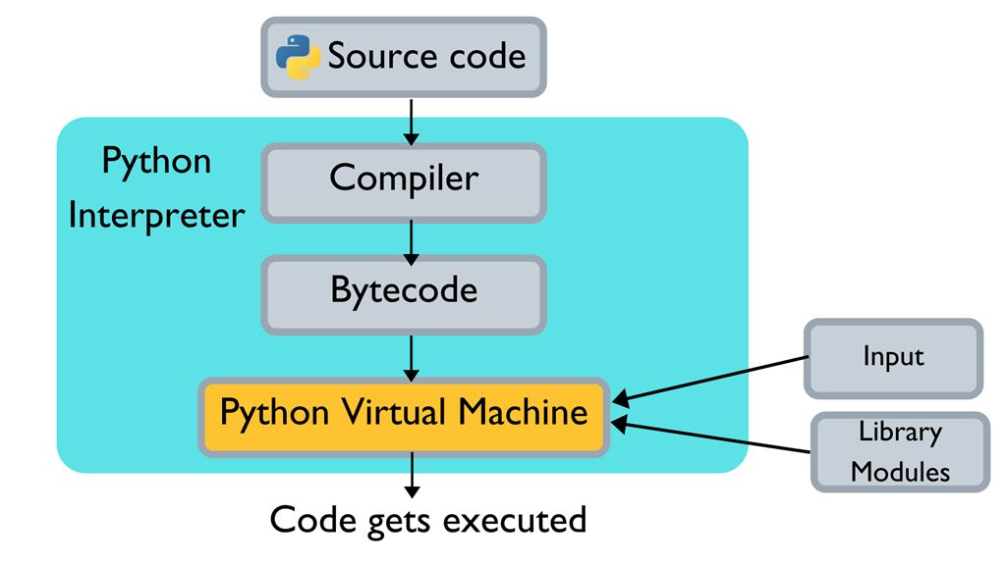
¿Qué es un programa?
Un programa es un archivo de texto plano (.txt)
Contiene instrucciones (código) en algún lenguaje
(“source code”)
El código es interpretado y ejecutado por alguien que
entiende el lenguaje.
Si el lenguaje es Python, el intérprete de Python (python.exe,
python3, etc.) es el que se encarga de leer, interpretar (entender) y ejecutar (correr)
el código.
El intérprete es un programa que debe estar ya instalado en la máquina (ej python3)
¿Qué es un programa?
Para escribir un programa es necesario aprender las reglas, la sintaxis de cada lenguaje, para que las
instrucciones que se pasan a la computadora sean precisas.
Fundamentos de informática – UTN FRVM – Ingeniera Civil

Slide 6
¿Qué es Python?
Python es un lenguaje de programación moderno, de propósito general, orientado a objetos y de alto
nivel.
● Lenguaje limpio y simple: código intuitivo y fácil de leer, sintaxis minimalista fácil de aprender, la facilidad
de mantenimiento se adapta bien al tamaño de los proyectos.
● Lenguaje expresivo: Menos líneas de código, menos errores, más fácil de mantener.
Ventajas técnicas:
● No es necesario definir el tipo de variables, argumentos de función o tipos de devolución.
● No es necesario asignar y desasignar memoria explícitamente para variables y matrices de datos. No hay
errores de pérdida de memoria.
● No es necesario compilar el código. El intérprete de Python lee y ejecuta el código de Python directamente.
Fundamentos de informática – UTN FRVM – Ingeniera Civil

Slide 7
Plan de Estudios – Programa
Python no es solo un lenguaje de programación, sino que también se refiere a la implementación estándar del intérprete que realmente ejecuta el código de Python en una computadora.
También hay muchos entornos diferentes a través de los cuales se puede usar el intérprete de python.
Cada entorno tiene diferentes ventajas y es adecuado para diferentes flujos de trabajo.
Entornos:
Intérprete de Python:
La forma estándar de usar el lenguaje de programación Python es usar el intérprete de Python para ejecutar el código de Python.
El intérprete de python es un programa que lee y ejecuta el código de python en los archivos que se le pasan como argumentos.
En el símbolo del sistema, el comando python se usa para invocar al intérprete de Python.
Fundamentos de informática – UTN FRVM – Ingeniera Civil

Slide 8
Plan de Estudios – Programa
● IPython
Es un shell interactivo que aborda la limitación del intérprete estándar de python y es un caballo de batalla para el uso científico
de python. Proporciona un indicador interactivo para el intérprete de python con una facilidad de uso muy mejorada.
● Notebook
Es un entorno de cuaderno basado en HTML para Python. Proporciona un entorno basado en celdas con gran interactividad,
donde los cálculos se pueden organizar y documentar de forma estructurada. En nuestro curso vamos a utilizar este tipo de
entorno, en particular Google Colab (https://colab.research.google.com)
Fundamentos de informática – UTN FRVM – Ingeniera Civil

Slide 9
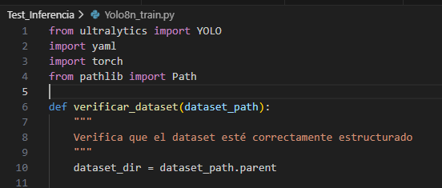
Entornos de programación Python
Editor de Texto + Consola
Escribimos código en el editor (Notepad++, Sublime, Atom, etc)
programa.py
Fundamentos de informática – UTN FRVM – Ingeniera Civil

Slide 10
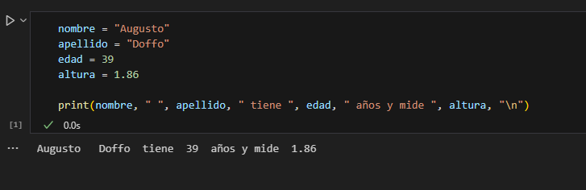
Entornos de programación Python
IDE (Integraded Development Environment)
● Varios disponibles: Microsoft Visual Studio Code (VSCode), PyCharm/JetBrains, etc.
○ https://code.visualstudio.com/
○ https://www.jetbrains.com/es-es/pycharm/
Escribimos código en el editor
integrado dentro del IDE
Ejecutamos el código en
integrada dentro del IDE
Fundamentos de informática – UTN FRVM – Ingeniera Civil

Slide 11
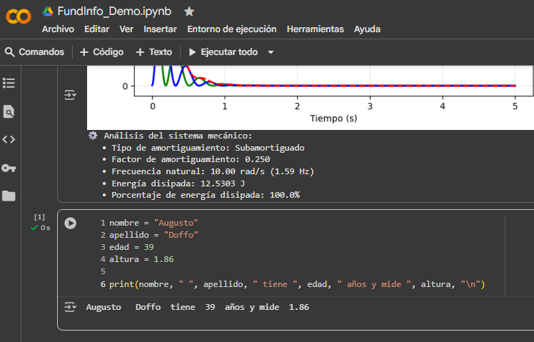
Entornos de programación Python
Notebooks
● Varios disponibles: Jupyter Lab, Google Colab
○ En las clases vamos a usar Google Colab!
https://research.google.com/colaboratory/
Escribimos código en una celda
dentro de la notebook
Ejecutamos el código de la celda
Fundamentos de informática – UTN FRVM – Ingeniera Civil

Slide 12
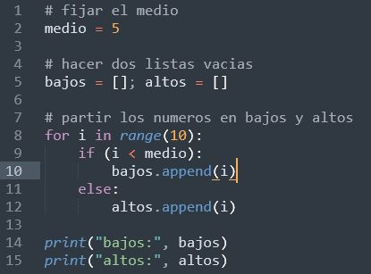
Sintaxis en Python
Breve y rápido listado de conceptos
● Los comentarios se marcan con #
● El final de línea termina una instrucción
● Opcionalmente una instrucción puede terminarse con ;
● Indentación: el espacio importa!
○ Delimita bloques de código
○ Está precedido de :
● Pero: dentro de una línea de código, el espacio no cuenta
● x=1+2
● x = 1 + 2
● Los paréntesis se usan para agrupar y para hacer llamadas
Fundamentos de informática – UTN FRVM – Ingeniera Civil

